Slide 1
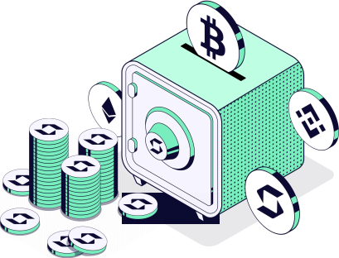

SFP Whitepaper
Mise à jour Juillet 2023

Slide 2
Clause de non-responsabilité
Le White Paper SafePal est publié par SafePal Wallet à des fins d'information
uniquement, il doit être lu avec les Conditions générales si l'acheteur envisage d'utiliser un produit SafePal. Ce White Paper est un document de travail et est sujet à modifications et peut contenir des erreurs.
L’achat ou l'utilisation des services de SafePal crée un accord d'arbitrage exécutoire entre SafePal et l'utilisateur/acheteur tel que décrit dans les Conditions.
Ce livre blanc ne constitue pas un prospectus aux fins de la [directive 2003/71/CEE et de la directive modificative 2010/73/UE] [règlement (UE) 2017/1129], et n'est pas destiné à constituer une offre de valeurs mobilières ou une sollicitation d'investissements dans n'importe quelle juridiction.
Le but de ce White Paper est de fournir aux acheteurs potentiels des informations sur l'écosystème de SafePal afin de leur permettre de prendre leur propre décision quant à savoir s'ils souhaitent ou non procéder à l'achat de tokens SafePal et utiliser les produits de l'écosystème SafePal.

Slide 3

Clause de non-responsabilité
Ce White Paper ne constitue ni une offre ni une invitation, ni toute autre vente ou achat d'actions,
titres ou actifs. Toute possession de SFP n'accordera aucun droit sous quelque forme que ce soit à l'utilisateur, y compris, tout droit de propriété, d'intérêt, de profit, de rachat, de propriété ou de propriété intellectuelle, de prise de décision ou tout autre droit de ce type, tel que tout droit de nature financière ou juridique, en
SafePal la société ou ses sociétés affiliées. Le token SFP peut être utilisé pour la gouvernance du protocole et de l'écosystème qui n'a aucune incidence sur l'entreprise ou ses affiliés.
Les utilisateurs des pays ou régions suivants ne pourront pas participer aux ventes de tokens SFP :
Australie, Biélorussie, Chine, République démocratique du Congo, Cuba, Irak, Iran, Corée du Nord, Soudan, Syrie, États-Unis d'Amérique et ses territoires (Samoa américaines, Guam, les îles Mariannes du Nord, Porto Rico et les îles Vierges américaines ), Zimbabwé.

Slide 4
Risques
Vous reconnaissez et acceptez l’existance de risques associés à l'achat, la détention et l’utilisation de tokens SFP. L’utilisation de la plateforme SafePal pourrait entraîner la perte de tout ou partie
des tokens SFP acquis. SI VOUS DÉCIDEZ D'ACHETER SFP, VOUS RECONNAISSEZ, ACCEPTEZ ET ASSUMEZ EXPRESSÉMENT LES RISQUES SUIVANTS :
1. Règlements et mesures d'application incertains
Le statut réglementaire du SFP et de la technologie des registres distribués n'est pas clair ou incertain dans de nombreuses juridictions. La réglementation des monnaies virtuelles est devenue une cible prioritaire de la réglementation dans tous les grands pays du monde. Il est impossible de prédire comment, quand ou si les organismes de réglementation appliqueront les réglementations existantes ou créeront de nouvelles réglementations concernant cette technologie et ses applications, y compris SFP et/ou la plate-forme SafePal.
Les actions réglementaires pourraient avoir un impact négatif sur le SFP et/ou la plate-forme SafePal de diverses manières. La Fondation,le Distributeur (ou leurs sociétés affiliées respectives) peut cesser ses activités dans une juridiction dans le cas où des mesures réglementaires ou des modifications de la loi ou de la réglementation rendraient illégale l'exploitation dans cette juridiction, ou commercialement il n'est pas souhaitable d'obtenir les approbations réglementaires nécessaires pour opérer dans cette juridiction.
Après avoir consulté un large éventail de conseillers juridiques et une analyse continue du développement et de la structure juridique des devises, une approche prudente sera appliquée à la vente de SFP. Par conséquent, pour la vente de jetons, la stratégie de vente peut être constamment ajustée afin d'éviter autant que possible les risques juridiques pertinents.

Slide 5
Risques
2. Divulgation inadéquate d'informations
À la date des présentes, la plate-forme SafePal est toujours en cours de développement et ses concepts, codes et autres détails et paramètres techniques peuvent être constamment et fréquemment mis à jour/modifiés. Bien que ce livre blanc contienne les informations les plus récentes concernant la plate-forme SafePal, il n'est pas totalement complet et peut encore être ajusté et mis à jour par l'équipe SafePal de temps à autre. L'équipe SafePal n'a ni capacité ni obligation de tenir les détenteurs de SFP informés de tous les détails (y compris les progrès du développement et les prévisions staking) concernant le projet de développement de la plate-forme SafePal, par conséquent, une divulgation insuffisante d'informations est inévitable.
3. Concurrents
Divers types de plates-formes de gestion de crypto émergent à rythme rapide, et l'industrie est de plus en plus
compétitive. Il est possible que d'autres parties soient établies qui utilisent le même code et protocole ou un code similaire sous-jacent à la plate-forme SafePal Open Wallet et tentent de recréer des installations similaires. Le SafePal
La plate-forme peut être amenée à entrer en concurrence avec ces parties alternatives, ce qui pourrait avoir un impact négatif sur SFP et/ou la plate-forme SafePal.

Slide 6
Risques
4. Perte de talent
Le développement de la plate-forme SafePal dépend fortement de la coopération continue des partenaires existants équipe technique et consultants experts, qui sont très bien informés et expérimentés dans leurs domaines respectifs secteurs. La perte de tout membre peut affecter négativement la plate-forme SafePal ou son développement futur.
De plus, la stabilité et la cohésion au sein de l'équipe sont essentielles au développement global de la
plateforme SafePal. Il est possible qu'un conflit au sein de l'équipe et/ou le départ du personnel de base se
produise, entraînant des conséquences négatives. influence sur le projet à l'avenir.
5. Échec du développement
Il existe un risque que le développement de la plate-forme SafePal ne soit pas exécuté ou mis en œuvre comme prévu, pour diverses raisons, y compris, sans s'y limiter, l'éventualité d'une baisse des prix de tout actif numérique, monnaie virtuelle ou SFP, difficultés techniques imprévues et manque de fonds de développement pour les activités.

Slide 7
Risques
6.Failles de sécurité
Des pirates,autres groupes ou organisations malveillantes peuvent tenter d'interférer avec SFP et/ou SafePal
Plate-forme de diverses manières, y compris en utilisant des attaques de logiciels malveillants, de phishing, la chaîne d'approvisionnement des attaques et des attaques de force brute.
En outre, il existe un risque qu'un tiers ou un membre de la Fondation, distributeur ou ses filiales respectives peuvent, intentionnellement ou non, introduire des failles dans le noyau, l'infrastructure de SFP et/ou de la plate-forme SafePal, ce qui pourrait affecter négativement SFP et/ou la plate-forme SafePal.
De plus, l'avenir de la crypto et des innovations en matière de sécurité est hautement imprévisible et ses progrès et les avancées techniques (y compris, le développement de l'informatique quantique), pourraient présenter des risques inconnus pour SFP et/ou la plate-forme SafePal en rendant inefficace le mécanisme de consensus cryptographique qui sous-tend ce protocole de blockchain.

Slide 8
Risques
7.Autres risques
De plus, les risques potentiels brièvement mentionnés ci-dessus ne sont pas exhaustifs et il existe d'autres risques associés à votre achat, détention et utilisation de SFP, y compris ceux que la Fondation ou le Distributeur ne peuvent pas anticiper.
Ces risques peuvent en outre se matérialiser sous la forme de variations ou de combinaisons imprévues des risques susmentionnés.
Vous devez effectuer une diligence raisonnable complète sur la Fondation, le Distributeur, leurs affiliés et l'équipe SafePal, ainsi que comprendre le cadre général, la mission et la vision de la plate-forme SafePal avant d'acheter SFP.

Slide 9
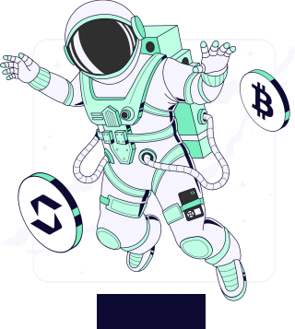

Bienvenue chez
Votre passerelle vers l’univers Web3

Slide 10
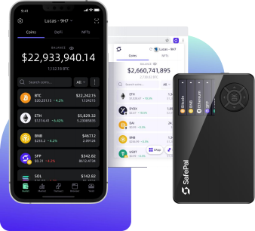
À propos de SafePal
SafePal est la seule plate-forme complète de portefeuille crypto qui
offre des solutions de gestion d'actifs uniques et diversifiées pour les investisseurs à la recherche de moyens confortables et de confiance pour gérer leur propre patrimoine. Notre mission principale est de donner aux investisseurs les moyens d'accéder aux opportunités financières et à la liberté du monde décentralisé.
SafePal est le premier portefeuille matériel soutenu par Binance Labs.
Fondée en 2018 par une équipe d'ingénieurs en sécurité, en science des données et en matériel, SafePal a considérablement augmenté en termes d'échelle et de services offerts.
SafePal propose désormais une suite complète de portefeuilles matériels, mobiles et d'extension au grand public.

Slide 11
Sécurité: Dormez Bien avec SafePal
SafePal offre une suite complète de portefeuilles décentralisés sécurisés et facile à utiliser pour protéger vos clefs privées.

Slide 12
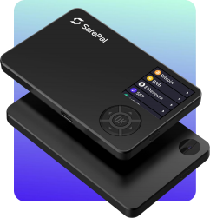
Portefeuille Matériel pour une Ultra-Sécurité
• 100 % isolé et hors ligne, sans Bluetooth, sans WiFi, sans NFC ou toute autre fréquence radio, gardant votre clé privée hors ligne et sécurisée
• Adapté aux mobiles, gérez la cryptographie à tout moment, n'importe où, sans ordinateur portable ni câble USB
• Écran IPS haute résolution de 1,3 ’ pour afficher tous les détails de la transaction
• D-pad pratique pour naviguer facilement, idéal pour les débutants en crypto
• Prend en charge 15 langues et plus de 100 blockchains
• Les offres de prix les plus compétitives du milieu (49,99 $)
• Vendu dans 196 pays et régions
• Vaste réseau de revendeurs dans plus de 30 pays
* Données mises à jour en Avril 2023.

Slide 13
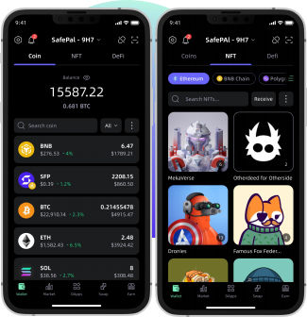
Portefeuille logiciel pour une expérience utilisateur accessible à tous
• 100% décentralisé, gardant les clés privées dans la mémoire locale du téléphone portable
• Importez ou créez des portefeuilles via une phrase mnémonique, une clef privée, Keystore et plus
• Ne prend qu'une minute à configurer, idéal pour les débutants en crypto
•Gère vos crypto-actifs et accède à un nombre illimité de DApps à portée de main
• Prend en charge 15 langues et plus de 100 blockchains
* Données mises à jour en Avril 2023.

Slide 14
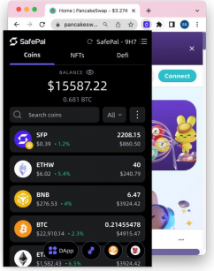
Une Expérience Conviviale sur Ordinateur grâce au Portefeuille d’Extension.
• Gérez les chaînes compatibles EVM et non EVM en un seul endroit
• Basculez d’une DApp à une autre, sur différentes chaînes, sans problème de déconnection.
• Fournit une sécurité avancée en reliant le portefeuille matériel SafePal ou le portefeuille mobile à l'extension
• Un simple clic pour se connecter à d'autres portefeuilles tels que Metamask, Trustwallet, Ledger, imToken et plus
* Données mises à jour en Avril 2023.

Slide 15
Evoluer: Fructifiez votre Patrimoine Crypto
SafePal fournit des services de gestion de crypto-actifs diversifiés permettant aux utilisateurs de développer et de faire évoluer leur patrimoine crypto du bout des doigts.

Slide 16
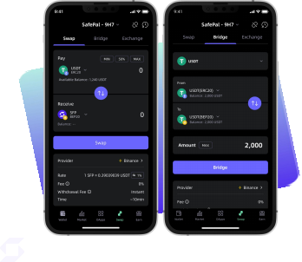
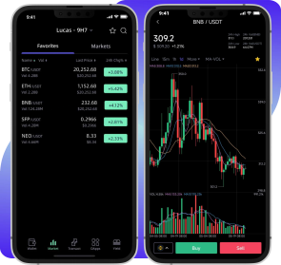
Swapez et Bridgez
• Agrégateur d'échange s'intégrant aux canaux DEX et CEX, offrant de riches options pour la migration des actifs inter-chaînes
Traquez and Tradez
• Ne manquez aucun mouvement de marché en suivant les données en temps réel
• Trade à portée de main avec les meilleures liquidités de Binance, MEXC, Bitget, 1 pouce, 0X et plus
• Agrégeant à la fois CEX et DEX pour des expériences de trading fluides

Slide 17
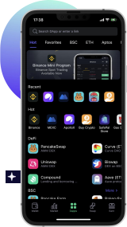
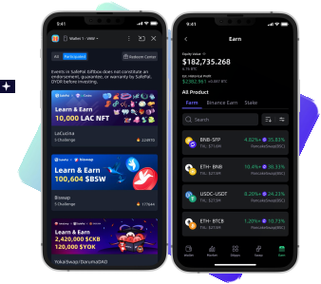
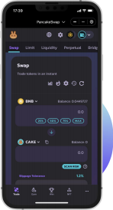
Surfez et Explorez
• Explorez, naviguez, enregistrez et accédez à vos DApps préférées en un seul endroit en toute sécurité avec notre mécanisme de filtrage de DApps.
• Découvrez les outils conviviaux créés par SafePal tels que l’Approval Manager, le LP Center et plus encore
Investissez and Capitalisez
• SafePal Earn: un agrégateur de rendement DeFi intégré qui élimine les tracas de l'investissement de jalonnement DeFi
• Wallet Holder Offering et GiftBox : programmes exclusifs offrant des opportunités d'investissement dans des projets blockchain émergents

Slide 18
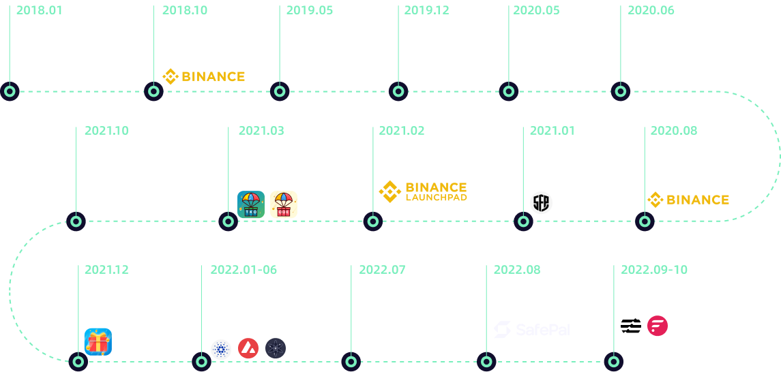
Road Map Produit

Slide 19

Nous Sommes Bien Plus qu’Un
Simple Portefeuille
SafePal, le tremplin de découvertes des blockchains pour utilisateurs
• SafePal fournit une prise en charge complète du portefeuille pour nos partenaires blockchain, y compris leurs réseaux principaux, les pièces natives (Coins), les normes de jetons (tokens), les applications décentralisées et la norme NFT.
• En plus de cela, nous proposons une suite complète de contenus éducatifs guidant les utilisateurs parmi ces écosystèmes de blockchain pour sécuriser leurs crypto-actifs.
• SafePal s'associe également à des fondations blockchain pour stimuler leur croissance écologique en soutenant leurs projets en phase de démarrage.
SafePal le tremplin d'acquisition d'utilisateurs pour les projets Web3
• Avec une base d'utilisateurs importante et active, SafePal est devenue l'une des plateformes d'acquisition d'utilisateurs les plus influentes pour les projets de blockchain afin d'éduquer, d'acquérir et de convertir des utilisateurs cryptographiques réels et de haute qualité.
• Nous avons construit des campagnes de levée de fond réussies pour plus de 30 projets, couvrant les segments DeFi, NFT, DEX, CEX et plus encore.
... ...

Slide 20
SFP
Le moteur de croissance qui alimente tout l'écosystème SafePal

Slide 21
A Propos d’SFP
Réserve Fondation | 20%
Equipe | 20%
Communauté & Airdrop | 15%
Produit & Marketing | 15%
Vente Départ | 2%
Vente Publique | 10%
Vente Privée | 4%
Vente Stratégique | 9%
Ecosystème | 5%
SFP est un jeton utilitaire émis sur la chaîne BSC¹ et Ethereum² pour alimenter l'écosystème SafePal et gouverner la communauté.
Son approvisionnement total est de 500 million. 300 millions de l'offre totale sont sur BNB Chain et les 200 millions restants sont sur Ethereum.
Le 8 février 2021, SFP a été lancé en tant que le premier projet IEO sur Binance Launchpad en 2021³.
Jusqu'en octobre 2022, SFP est répertorié sur plus de 20 CEX et DEX, y compris Binance, PancakeSwap, Kucoin, Bybit, Bitget, MEXC, Gate.io, Biswap et plus⁴.
SFP est également disponible pour le paiement et le paiement sur SafePal site Web et plateforme Binance Pay⁵ .
¹ SFP sur BNB Chain Explorer : https://bscscan.com/token/0xd41fdb03ba84762dd66a0af1a6c8540ff1ba5dfb
² SFP a été partiellement migré vers Ethereum le 17 juillet 2023. Les détails sont partagés sur le blog SafePal https://blog.safepal.com/greater-cross-chain-
interopérabilité-pour-sfp-sur-bep-20-et-erc-20/. Voir SFP sur EtherScan : https://etherscan.io/token/0x12e2b8033420270db2f3b328e32370cb5b2ca134
³ SFP a été répertorié comme le premier projet IEO sur Binance en 2021: https://www.binance.com/en/support/announcement/3a599775d4474e299c3aed3455e12478/
⁴ SFP sur CoinMarketCap : https://coinmarketcap.com/currencies/safepal/
⁵ SFP disponible sur Binance Pay : https://pay.binance.com/en/merchant-stores?tab=featured

Slide 22
Cas d’utilisation du SFP
Bons et réductions
Les utilisateurs peuvent utiliser leur SFP pour obtenir des bons et des remises sur les produits et services SafePal, tel qu’entre autre:
• Bons ou remises sur l'achat de produits matériels SafePal, les portefeuilles et accessoires¹
• Frais de soumission pour répertorier les nouvelles DApps
• Frais de soumission pour répertorier de nouveaux Tokens
• Frais de classement des DApps dans la section boutique DApps
• Frais de publication de bannières publicitaires dans l'application
• Frais de personnalisation² de portefeuilles matériel
• Frais pour les services futurs tels que le marché des objets de collection
¹ SFP est disponible pour payer sur le site SafePal (disponible depuis Janvier 2022).
¹ Les utilisateurs bénéficient d'une réduction limitée sur les produits SafePal dans le mini-programme Binance App en payant avec SFP (disponible à partir d'octobre 2022).
² Les partenaires qui commandent des produits personnalisés SafePal peuvent déjà payer avec des jetons SFP (disponibles à partir de janvier 2022).

Slide 23
Cas d’utilisation du SFP
 La gestion d'actifs
• Les utilisateurs de SafePal peuvent miser sur SFP pour générer des intérêts supplémentaires grâce aux programmes
SafePal Earn¹.
• Les utilisateurs peuvent échanger facilement des jetons de frais de gaz en utilisant SFP via la fonction Station-service
dans l'application SafePal².
 Bonus exclusifs et cadeaux
Les détenteurs de jetons SFP ont le privilège de :
• profitez de coupons spéciaux et de privilèges de SafePal et de ses partenaires³
• profitez d'un accès exclusif aux parachutages lancés dans SafePal tels que les programmes Wallet Holder Offer et Giftbox⁴ . réclamer des objets de collection spéciaux à SafePal et à ses partenaires⁵
• déverrouillez les fonctionnalités exclusives du produit SafePal telles que le titre VIP, l'avatar personnalisé, le classement dans les futures mises à jour
¹ Disponible depuis Octobre 2021
² Disponible depuis Juin 2022
³ Disponible depuis Juillet 2021
⁴ Disponible depuis Mars 2021
⁵ Disponible depuis Mars 2021

Slide 24
Cas d’utilisation du SFP
 Ecosystème
SFP sera le principal moteur de la plate-forme ouverte SafePal afin de fournir des solutions de portefeuille matériel open source pour l'industrie afin que les développeurs puissent :
• intégrer le protocole de communication QR code dans leurs systèmes (Dapps, portefeuilles, etc.) pour faciliter l'intégration des solutions de portefeuille matériel de manière sécurisées et conviviales
• créer des applications personnalisées basées sur l'architecture matérielle SafePal et utiliser la solution danscas d'utilisation diversifiés tels que F2U

Slide 25
SFP sera l'élément central intégré à
chaque expérience SafePal

Slide 26
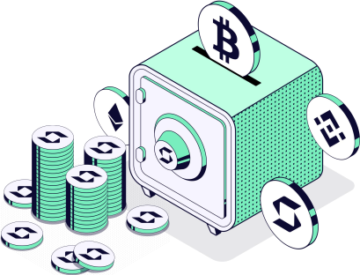
Own Your Crypto Adventure

